Slide 1
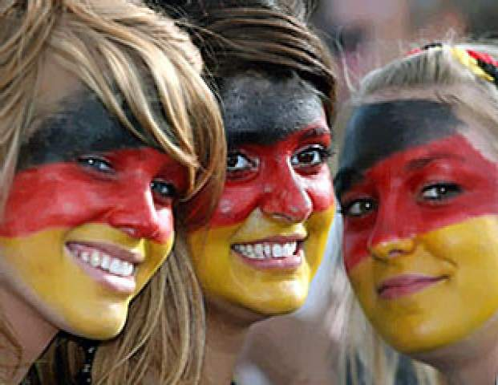
Германия
Выполнила
ученица 7 класса:
Пашко Е.
Учитель:
Волошина И.М

Slide 2
Кинопарк Movie World
Movie World называют "немецким Голливудом". Это один из парков группы "Six flags" - около 40 развлекательных парков в Америке и Европе. Единственный в Европе Развлекательный парк – это одновременно парк аттракционов и развлечений и действующая киностудия, где в аттракционах и шоу оживают легендарные кино – хиты. Весь мир известных фильмов готов предстает перед глазами гостей. Каждый сезон добавляется что то новое. Кролик Bugs Bunny, летучий Batman & Co. готовят Вам новые сюрпризы, кинопредставления с блистательными актерами и маскарадные шоу.

Slide 3
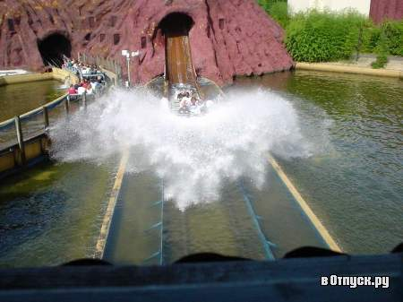
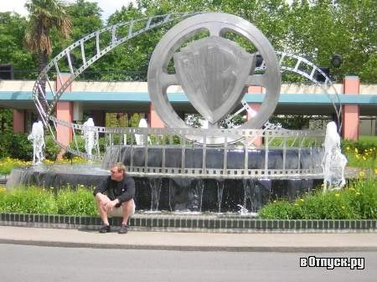

Slide 4
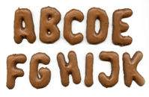
Русская кухня в Германии
Немцы имеют довольно-таки ограниченное представление о русской кухне. Многие слышали когда-то названия "пельмени" и "борщ", но даже приблизительно не представляют, что это такое.
В немецких магазинах можно купить печение в форме латинских букв, которое почему-то называется "Russisches Brot" ("русский хлеб"). См. на картинке. Печенье родом из Дрездена. Оно было завезено туда якобы из Петербурга в начале 19 века.
Немецкие хозяйки готовят и т.н. русский калач "Russischer Zupfkuchen" - что-то типа русского кекса только большого размера. Пришёл ли рецепт этого калача действительно из России - можно только догадываться.

Slide 5
Несколько слов о напитках
Кофе в Германии пьют литрами. В основном - со сливками или молоком и без сахара. Чистый, без примесей чёрный кофе употребляют гораздо реже. Популярным кофейным напитком является капуччино. Однако в последние годы конкуренцию ему составил Latte Machiato - кофейный напиток с пенкой, который подаётся в горячем виде в 350-граммовых стаканах. Пиво является по праву немецким национальным напитком. Его используют иногда и в лечебных целях, а многие вообще не считают алкогольным напитком. Немецкое пиво по содержанию алкоголя действительно уступает, например, русскому или украинскому - оно слабее в среднем процентов на пять. Германия занимает после Китая и США третье место по выпуску пива (Россия –четвёртое).

Slide 6
Рождественский базар
В Германии празднование Рождества начинается с рождественских базаров, которые обычно открываются в конце ноября, вначале декабря и длятся до 20-23 декабря. В центре города или в специально отведенных для базара местах открываются лавочки, где можно купить не только рождественские традиционные игрушки и предметы, но и тёплую зимнюю одежду. На базаре можно поесть горячие сосиски и самое главное – попить горячее вино Глювайн (Glühwein). Этот напиток известен в России под названием "глинтвейн". Глювайн пьют только на Рождество. Специальное вино подогревают и подают в чашках небольших размеров. Его приятно пить именно в холодные зимние дни. Здесь же можно купить и традиционные рождественские сладости, пряники и печенья: Printen, Lebkuchen, Pfannkuchen, Spekulatius, Christstollen. Обратите внимание: эти сладости можно купить в в Германии только в это время.
К оригинальным рождественским предметам относятся деревянные полукруги со свечками и "курящие" человечки. Ну и, конечно, главной композицией в эти дни является изображение яслей с маленьким Иисусом, его матерью и тремя волхвами. Макеты "яслей" устанавливаются в церквях, на рождественских рынках и в миниатюрном виде продаются в лавках.
В дни работы рождественских базаров Германия особенно красива. В витринах магазинов, на деревьях, на домах, в окнах и дверных проемах светятся гирлянды. Все горит и переливается... Германия встречает Рождество.

Slide 7
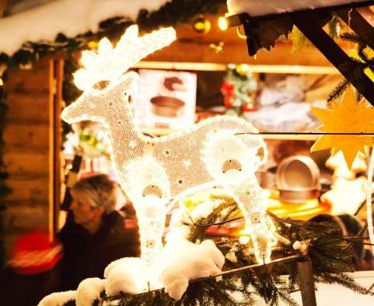

Slide 8
Мастера очень антуражные.

Slide 10
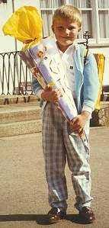
Первый раз в первый класс в Германии
В Германии ребёнок идёт в первый класс в 6 или 7 лет. В особых случаях при желании родителей и согласии учителей может пойти и в 5 лет.
Для первоклассников обычно устраивается небольшой праздник, но он совсем не похож на праздник "первого звонка" в России. Чаще всего первый школьный день сопровождается мессой в церкви и знакомством с классом и первой учительницей.
Незабываемым подарком для немецких первоклашек является "школьный кулёк" (Schultüte)- огромный кулёк со сладостями, которые должны "подсластить" начало нелёгкой школьной жизни. В кулёк кладут и разные мелочи, которые могут пригодиться в школьной жизни. Эта традиция появилась в начале 19 века в Восточной Германии, Саксонии и Тюрингии (Лейпциге, Дрездене). В середине двадцатого века школьные кульки стали дарить и в Западной Германии. Эта традиция не только дожила до наших дней, но и стала неотъемлемой частью первого школьного дня в Германии.

Slide 11
Начальная школа
Ребёнку из стран СНГ жизнь немецких первоклашек покажется сахарной. Домашних заданий не задают, оценки начинают выставлять со второго, а иногда и третьего класса.
В Германии вообще не принято ставить оценки в дневник. Контрольные работы дети приносят домой родителям на подпись. А за оценки, полученные за устные ответы, дети отчитываются и дома на словах.
Да и программа в каждой земле, а то и в каждой школе разная. В одних школах дети с первого класса учатся писать прописными буквами, в других пишут до третьего класса печатными. Каждая школа решает для себя сама, по какой программе ей учить. Главное – результат.

Slide 12
Средние и старшие классы
После начальной школы у ребёнка есть выбор пойти в среднюю (Hauptschule), общеобразовательную школу (Realschule) или гимназию (Gymnasium). Теоретически он может изменить свой выбор со временем в любом направлении. Перейти из гимназии в среднюю или общеобразовательную школу можно без проблем, сложнее наоборот. В средней школе (Hauptschule) учатся до 10 класса, в общеобразовательной (Realschule) - до 12 класса, в гимназии до 13 класса. Но поступить в университет можно только после окончании гимназии. В Германии это называется "сделать абитур" (Abitur machen). Окончание школы в странах СНГ приравнивается в Германии к средней школе. Неполное высшее образование (школа плюс три курса института) признается как окончание немецкой гимназии.

Slide 13
Оценночная система
Оценночная система по всей Германии одинакова. "1" - лучшая оценка. "6" - худшая. "2" и "3" - в пределах желаемого. Немецкая "4" - сравнима с русской "3". "5"- с русской "2".
Оценки за контрольные работы чаще всего выставляются на основе процентов правильно выполненной работы. Кроме того, при оценки за контрольную работу часто указывается средний бал всего класса, на который была выполнена контрольная работа, чтобы дети могли сравнить свою успеваемость с успеваемостью всего класса.
Полугодовые и годовые оценки выставляются на основе контрольных работ и общей оценки по устным ответам. Очень часто плохую оценку по контрольной работе можно "сгладить" постоянной активностью на уроке. И наоборот.

Slide 14
Чему учат в немецкой школе?
В отличии от большинства школ в странах СНГ, в Германии уроки немецкого не делятся на язык и литературу. Есть только один предмет "Deutsch".
Начиная примерно с 6 класса учат религию или эстетику. Во многих школах предлагают эти два предмета на выбор.
В старших классах в гимназии учат экономику и философию.
Английский язык - обязательный иностранный во всех типах школы. Обычно его начинают учить с 3-4 класса. Иностранный язык учат не по группам, а всем классом.
В гимназиях и некоторых общеобразовательных школах предлагается на выбор с 6 класса второй иностранный язык, как правило это латынь, французский, а в последние годы русский.
Тема "Вторая мировая война" подробно и углубленно изучается в немецкой школе.
К предметам "Искусство" и "Музыка" подходят очень серьезно, вплоть до того, что по окончанию гимназии предлагается на выбор сдача экзаменов по этим предметам.
Выпускные экзамены в любых видах школ проводятся по немецкому и английскому языкам, а также математике. Остальные 2-3 предмета для экзаменов даются на выбор.
Как уже упоминалось, в Германии в каждой школе может быть своя программа. Главное - пройти определённый материал за определённое количество лет. Поэтому даже предметы могут изучаться с перерывом в год-два, например: история может быть в 5 и 6 классе. В 7 и 8 классе будет вместо нее физика, а в 9 и 10 будут продолжать изучать историю.

Slide 15
Правда ли, что в Германии улицы моют шампунем?
Ответственно заявляю, что ни разу не видел, чтобы улицу передо мной мыли шампунем. Но, тем не менее, дороги все равно довольно чистые. Во-первых, здесь просто меньше грязи на улицах. Во-вторых, дороги построены таким образом, что при дожде вся вода стекает к краям, откуда потом уходит в сливы или, если это автобан — в землю.

Slide 16
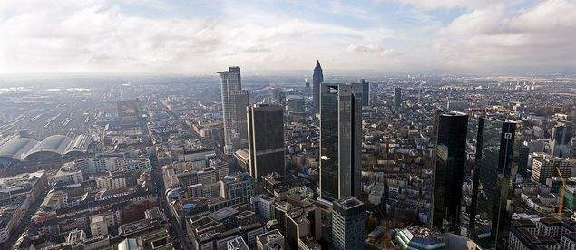
Города Германии – славный город Франкфурт-на-Майне
В Германии есть один прекрасный город, занимающий 5 место по численности населения среди городов страны. Город Франкфурт-на-Майне располагается на двух берегах реки Майн и является обладателем самого крупного аэропорта во всей континентальной Европе.

Slide 17
На фото Франкфурт-на-Майне и его река Майн.

Slide 18
На фото – прогуливаясь улицами города Франкфурт-на-Майне.

Slide 19
Города Германии – знаменитый центр технологических достижений страны город Штутгарт
Одним из самых важных промышленных и культурных центров страны Германия считается столица земли Баден-Вюртемберг город Штутгарт. Численность населения города основанного герцогом Лиудольфом в 950 году на сегодняшний день составляет примерно 600 тысяч жителей.

Slide 20
Штутгарт. На фото – в центре города в солнечный день.

Slide 21
На фото одна из площадей с фонтаном в Штутгарте -ночь.

Slide 22
На фото один из фонтанов в городе Штутгарт.

Slide 23
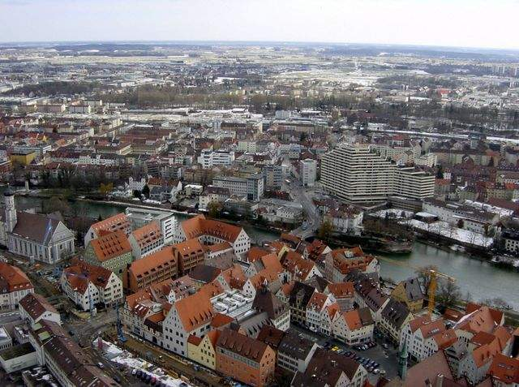
Города Германии – культурный и промышленный центр Баварии, город Аугсбург
В месте слияния рек Лех и Вертах, еще в 15 веке, римляне основали город, назвав его в честь императора Августа. Город, названный Аугсбург на протяжении веков был важнейшим торговым центром Европы, соединяющий восток и запад, север и юг. Не все города Германии могут таким похвастать.

Slide 24
На фото Ратушная площадь и сама Ратуша в Аугсбурге.

Slide 25
На фото одна из улиц в Аугсбурге.

Slide 26
Города Германии – старинный и удивительный город Майнц
Есть в Германии город, что расположился в месте слияния двух рек: Майна и Рейна. Это город Майнц являющийся одним из старейших городов Германии. Такие города Германии как Майнц всегда открыты для мира дабы у многих желающих была возможность посетить этот город и насладиться его в своем роде неповторимой атмосферой.

Slide 27
На фото одна из площадей в Майнце.

Slide 28
На фото – прогуливаясь улицами Майнца.

Slide 29
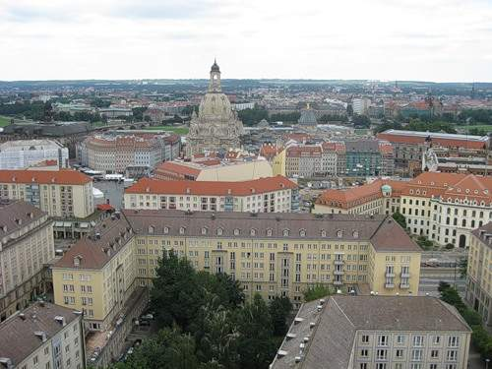
Германия- город Дрезден.
Некогда, а именно в 1206 году, на месте современного Дрездена находилось поселение славянских рыбаков – «dredzane», так это звучало на славянском языке. О городе Дрезден, ставшим официальной резиденцией саксонских герцогов и королей, летописи заговорили в 1216 году. В 13 веке, во время правления курфюрста саксонского Августа II, Дрезден особенно активно обновляется, становясь центром не только европейской политики, но и центром культуры, искусства и экономики, заслуживая гордый титул «Флоренции на Эльбе».

Slide 30
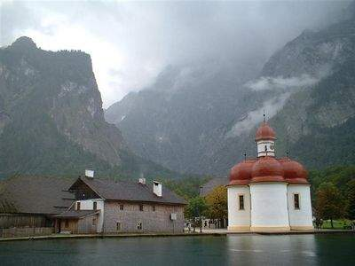
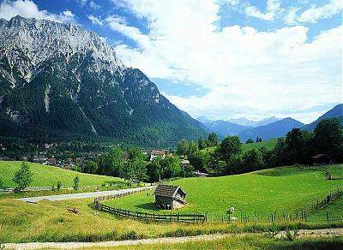
Германия и ее Бавария, богатая историческим прошлым и удивительным настоящим
Если рассматривать земли Германии, то как раз Бавария самая большая из предполагаемого перечня, которая богата историческим прошлым. Эта территория славится многообразием своей природы: знаменитые Баварские Альпы, множество живописнейших озер (Кимзее, Штарнбергерзее, Аммерзее и западная часть Боденского озера), леса и множество рек.

Slide 31
Германия и ее удивительный Гамбург – город-сад
«Дрезденская галерея», – «бременские музыканты», – «гамбургер», – не обязательно… Есть еще «гамбургский счет». А как вам «Северная Венеция»? Представьте себе, что в Гамбурге мостов больше, чем в Амстердаме, Лондоне и Санкт-Петербурге, вместе взятых. Сто километров от Балтийского моря, а портовый город! Причалы, корабли, яхты… Мачты, да, но их не видно, из-за деревьев. Гамбург – город-сад, где на одного жителя приходится по три дерева.

Slide 32
На фото город Гамбург в своем вечернем великолепии – Портовая часть.

Slide 33
На фото представьте себе просто Гамбургский Dockland, или другими словами просто портовые доки.

